Slide 1
2.2 关系的运算

Slide 2
本讲内容
1、
关系的5种集合运算
2、
关系的逆运算及性质
3、
关系的复合运算及性质

Slide 3
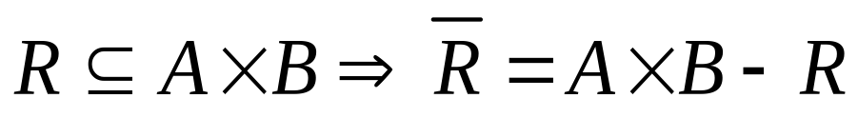
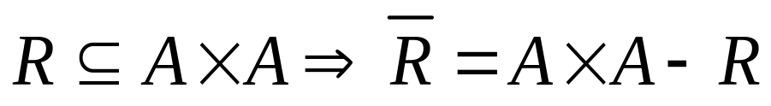
目的：讨论关系的运算是为了从已知的关系得出新的关系。
1.关系的集合运算（5种）
注意：
第<number>页

Slide 4
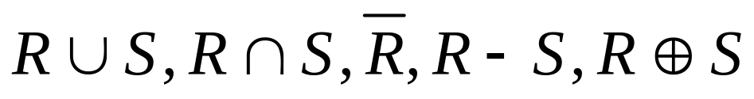
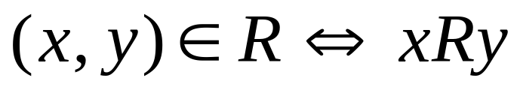
例：A ={2, 3, 4}, R为A上的整除关系, S为A上的小于关系, 分别计算
提示：
先求：R = {(2, 2), (2, 4), (3, 3), (4, 4)}
S = {(2, 3), (2, 4), (3, 4)}
……
第<number>页

Slide 5
本讲内容
1、
关系的5种集合运算
2、
关系的逆运算及性质
3、
关系的复合运算及性质

Slide 6
2. 关系的逆(inverse)运算（逆关系）
例：若x是y的老师,则y是x的学生,
>⁻¹ = <, ⊆⁻¹ = ⊇,
…
第<number>页

Slide 7
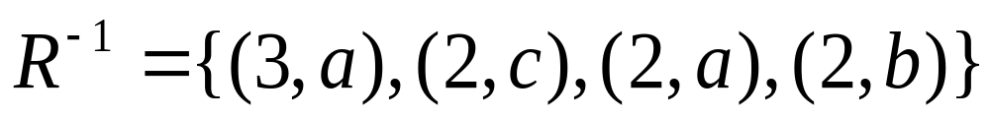
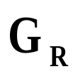
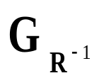

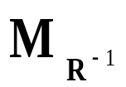
例：已知A = {a, b, c, d}, B = {1, 2, 3},
R = {(a, 3), (c, 2), (a, 2), (b, 2)}.
求： R⁻¹
解：
思考： 与 的联系？ 与 的联系？
第<number>页

Slide 8
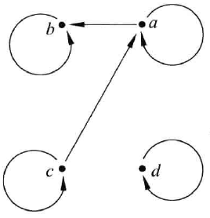
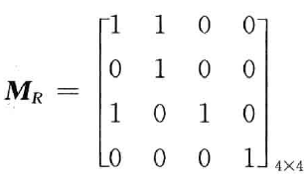

Slide 9
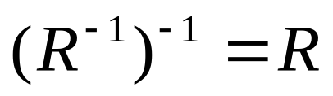
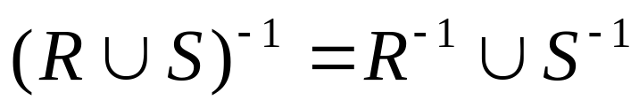
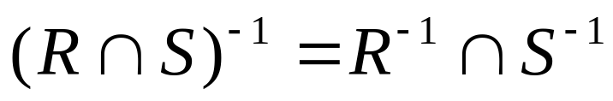
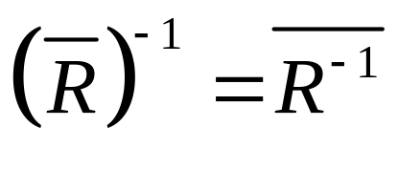
逆运算的性质：
定理：(对合律)
定理：(逆运算与关系的集合运算并, 交, 补的关系)
(1)
(2)
(3)
第<number>页

Slide 10
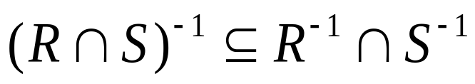
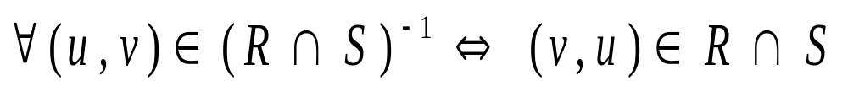
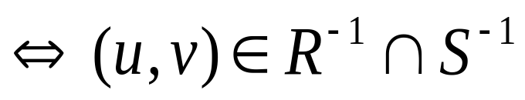
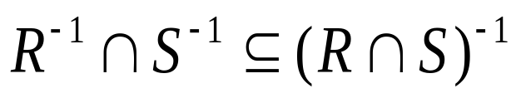
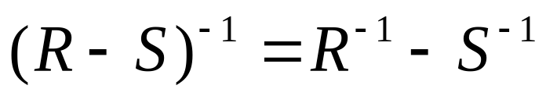
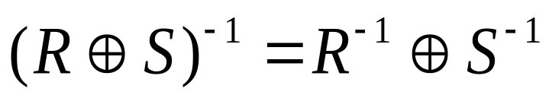
证明 (2)：先证明
再证明
(4)
(5)
第<number>页

Slide 11
本讲内容
1、
关系的5种集合运算
2、
关系的逆运算及性质
3、
关系的复合运算及性质

Slide 12
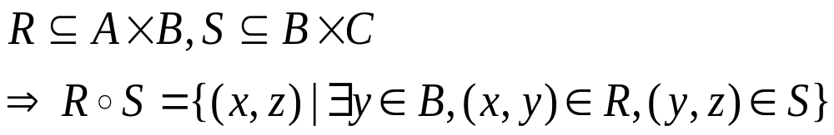
3. 关系的复合(composition)运算
(1)关系R与关系S的复合R◦S
例：若x是y的父亲, y是z的父亲, 则x是z的爷爷, …
第<number>页

Slide 13
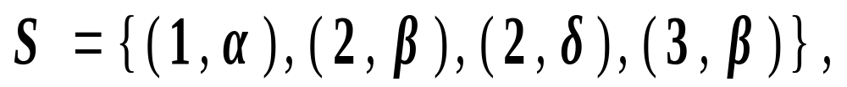
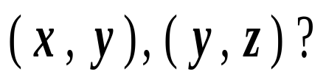
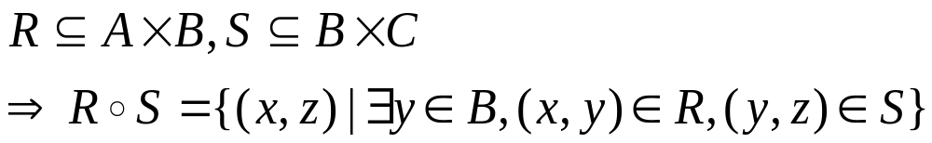
例：
A到B上的关系
B到C上的关系
计算： R◦S
解：
第<number>页

Slide 14












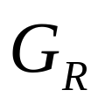
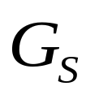
借助于关系图理解复合运算：
注意：不是任意两个关系都可以求复合
第<number>页

Slide 15




注意： 关系的复合运算不满足交换律,即一般来说R ◦ S ≠ S ◦ R
例：设A={0, 1, 2, 3}，关系R ={(x,y)|x, y∈A, y = x+1或y = x/2}，S ={(x, y)| x, y∈A, x = y +2}，试计算R ◦ S 及S ◦ R？
解：
第<number>页

Slide 16
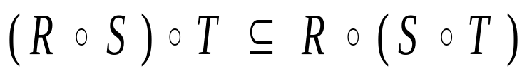
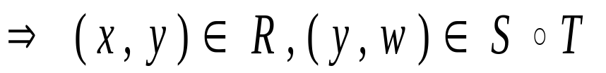
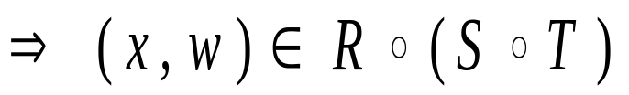
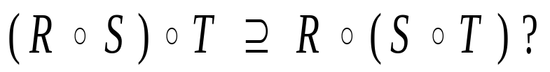
定理：
证明： (1)
(2)
第<number>页

Slide 17
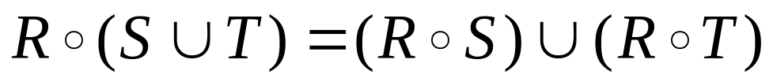
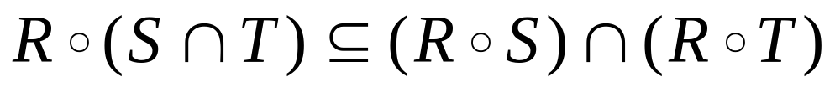
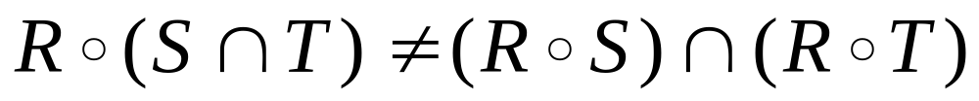
定理：
(1) (复合运算对并运算可分配)
(2)
注意： 一般来说
第<number>页

Slide 18
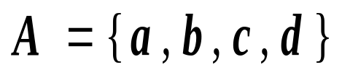
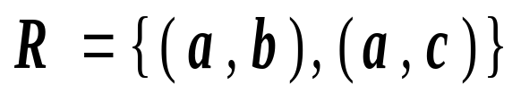
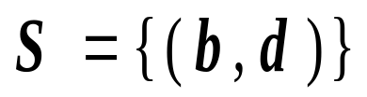
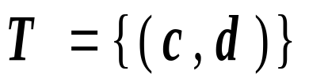
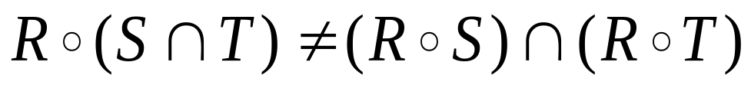

例：
此时，
第<number>页

Slide 19
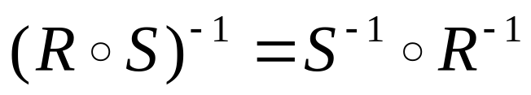
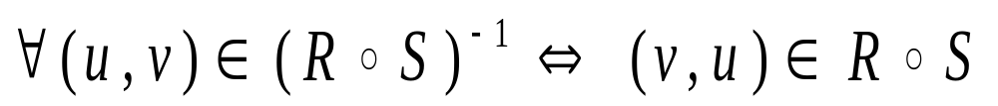
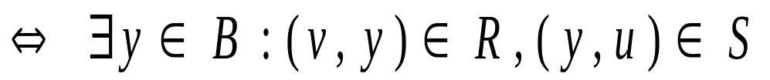
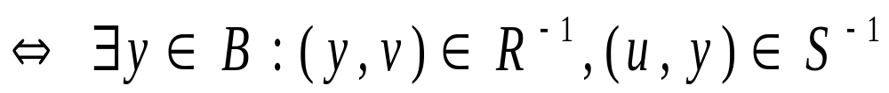
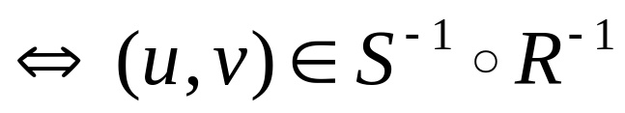
下述定理给出复合运算与逆运算之间的关系
定理：
证明：
……
第<number>页

Slide 20
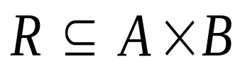
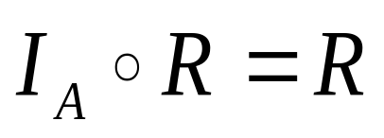
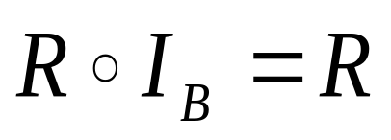
定理：设 ，则
(1)
(2)

Slide 21
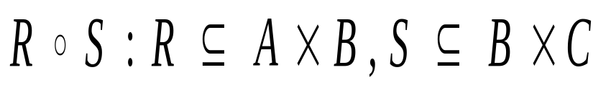
(2)关系R的方幂(power)运算R^{n}
若R ⊆ A × B, 一般来说, R ◦ R 没有意义。
第<number>页

Slide 22

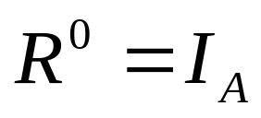
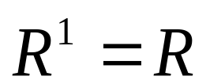
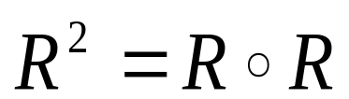

当 时， R ◦ R 有意义。
第<number>页

Slide 23



方幂运算的性质：(m,n为非负整数)
(1)
(2)
(3)
第<number>页

Slide 24











例：设A={a, b, c}，集合上的关系
，试计算R^{n}
解：
第<number>页

Slide 25
(3) 函数f与函数g的复合f◦g
设f: A → B, g: B → C, 函数f与函数g的复合记为f◦g: 若f (x) = y且g(y) = z, 则(f◦g)(x) = g(f(x)) = z
由于f ⊆ A × B, g ⊆ B × C, 关系f与关系g的复合也记为f◦g: 若(x, y) ∈ f且(y, z) ∈ g, 则(x, z) ∈ f◦g，他们是完全一致的
第<number>页

Slide 26
4. 关系的其他运算
在具体应用中, 如在数据库理论中, 还会涉及到关系的其他运算, 如关系的连接运算、关系的投影运算、关系的限制运算、关系的除运算等, 由于篇幅限制和侧重点不同, 再此不作讨论。
关系的3种闭包运算r(R), s(R), t(R)。——后续课程中将介绍。
第<number>页

Slide 27
小结
关系的5种集合运算
R⁻¹及性质
R_{º} S及性质
R^{n}
第<number>页

Slide 28
TＨＥ ＥＮＤ

